Slide 1
Relation
1. Relation 개요
2. 릴레이션 모델 선언하기
3. 리뷰 등록 구현하기
리뷰 삭제 구현하기
join 개요
join으로 모든 리스트 불러오기
리스트 화면에서 리뷰 개수와 평점 구하기.

Slide 2


1. Relation 개요
출판사_1
리뷰_1
출판사_2
리뷰_2
출판사_3
리뷰_3
책 하나에 대해 여러 리뷰들이 달린다.
일 대 다 (1:N) 관계
같은 책이름을 기준으로 각 출판사는 동일한 도서명을 사용하여 출간할 수 있다.
즉 도서도 여러 출판사에 의해 출간될 수 있으며, 출판사들은 동일한 도서명으로 출간할 수 있음으로 다 대 다(N:M) 관계이다.
발급인
한 사람당 여권발행은 하나이다.
일 대 일(1:1) 관계

Slide 3
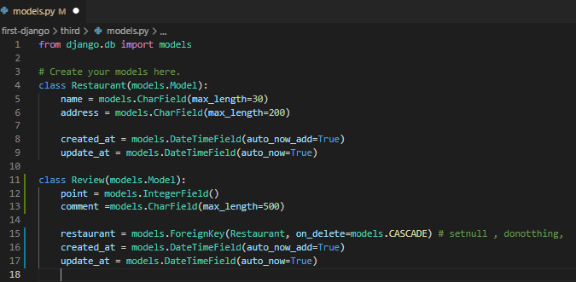
2. 릴레이션 모델 선언하기
※ 1. models.py 에 Restaurant 를 참고하는 Review Class 작성.
15 Line : 다른 개체와의 관계를 표현하는 경우 참조키 설정을 하며, models에서는 ForeignKey 설정을 지원해준다.
※ models.CASCADE -> 참조 당하는 기본이 되는 테이블의 데이터를 삭제 시 참조하는 테이블의 데이터 또한 삭제하는 옵션.
[ 즉 model을 통해 기본테이블의 데이터가 삭제되면 참조하는 model을 통해 참조하는 테이블의 데이터도 삭제된다. ]
[ DB에 새로운 테이블 생성 ]
-> python manage.py makemigration
-> python manage.py migrate

Slide 4
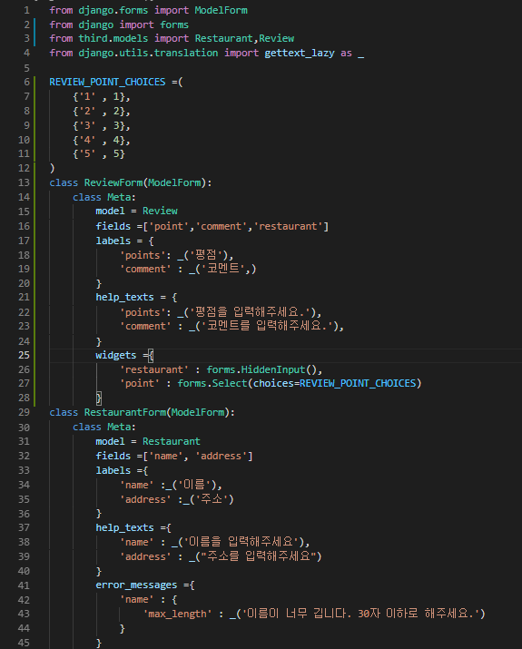
3. 리뷰 등록 구현하기 -1
※ 1. 리뷰 입력을 위한 Form(.html)을 생성하기 위한 forms Class(.py) 작성.
2 line > widgets를 사용하기 위해 forms 모듈 import 추가
3 line > ReviewForm을 생성하기위한 Base model인 Review import 추가
6 line > select 박스 item 설정
25~28 line > input 태그의 type 을 변경해주는 로직
- HiddenInput() -> 숨김 input 태그
- Select(choices= ({‘1’,1}, ….{}) ) -> select 박스 선언

Slide 5
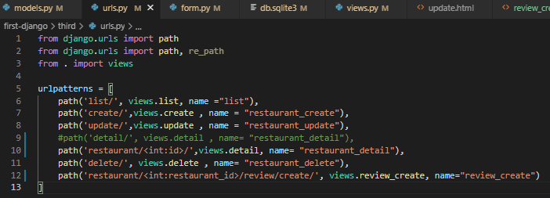
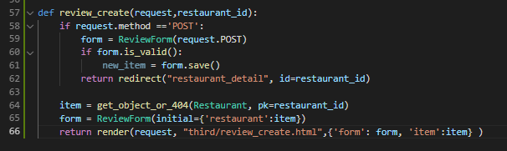
3. 리뷰 등록 구현하기 -2
※ 2. 리뷰쓰기 URL 작성.
※ 3. 리뷰 DB 등록 및 쓰기 페이지 이동 method 작성
58~59 Line : POST로 온 요청은 review의 등록에 관한 요청으로.
request내 review에 대한 form 정보가 파이썬 form 변수에 injection된다.
60 Line : 입력 form에 대한유효성 검사를 실시
61 Line : review 저장
62 Line : review 저장성공시 작성한 revie를 확인할수 있는 detail 페이지로
redirect한다.
64 Line : POST 요청이 아닐 경우 review create 페이지를 불러와야 하며, ReviewForm 객체를 반환하여 create페이지에 Form 태그를 동적으로 그려지도록 구성해야 한다. 여기서 중요점은. ReviewForm 초기화 시 외래키로 연결된 개체를 알 수 있도록 Restaurant 객체를 initial 에 넣어주어야 한다는 것이다.

